Slide 1


Slide 2


QUÉ ES EL CAREER CENTER
UNA PLATAFORMA PROFESIONAL QUE ACOMPAÑA A LOS ESTUDIANTES EN...
Fichas de empresas.
Vídeos de puestos de trabajo.
Eventos profesionales.
Ofertas de la red de JobTeaser.
Ofertas exclusivas de las instituciones.
Un módulo de consejos.
Vídeos de especialistas en contratación.
LA CONSTRUCCIÓN DE SU PROYECTO PROFESIONAL
BÚSQUEDA DE PRÁCTICAS
Y DE EMPLEO
LA PREPARACIÓN DE SUS ENTREVISTAS

Slide 3
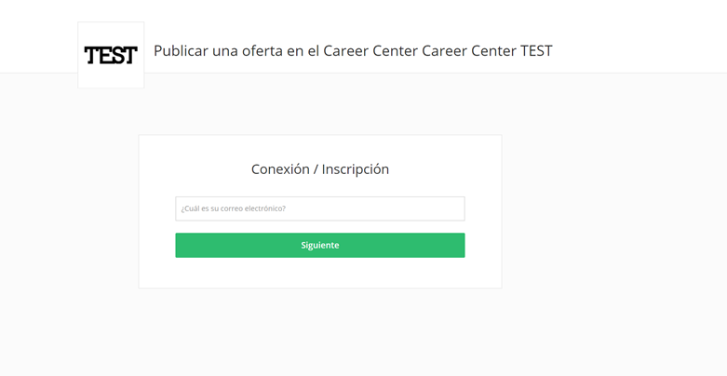
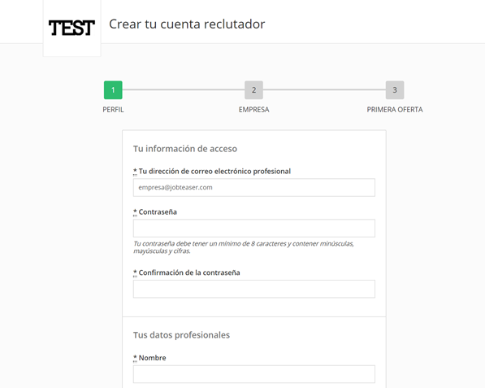
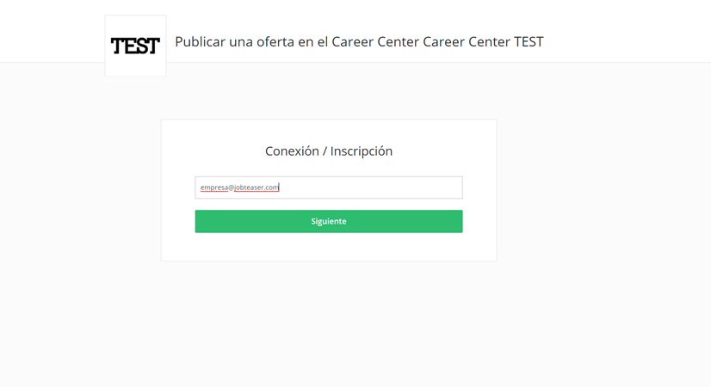
CÓMO PUBLICAR TU OFERTA EN EL FORMULARIO DE
PUBLICACIÓN DE OFERTAS
Enlace: https://yourinstitution.jobteaser.com/es/recruiter_account/job_offers
Haz clic en el enlace al formulario.
TEST
TEST
TEST
Si ya tienes una cuenta, introduce tu contraseña para acceder.
O
Si no tienes una cuenta, rellena los datos.

Slide 4
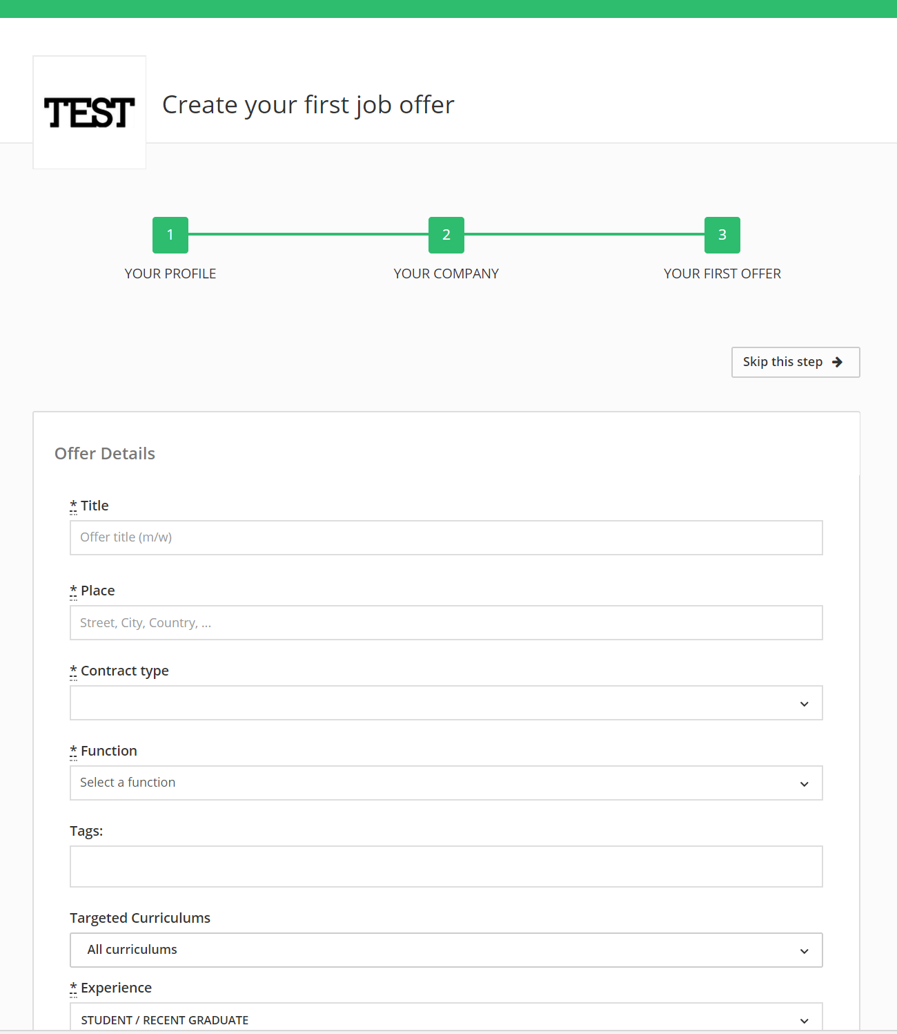
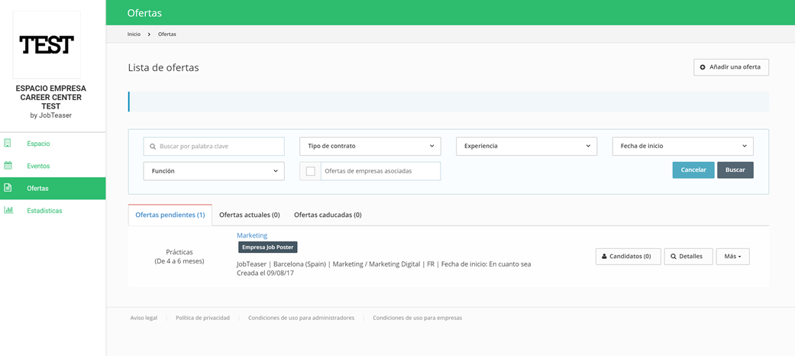
CÓMO PUBLICAR TU OFERTA EN EL FORMULARIO DE
PUBLICACIÓN DE OFERTAS
TEST
TEST
Si ya tienes una cuenta, añade tus ofertas directamente a través del back office.
O
Si no tienes una cuenta, te guiaremos para crear la primera oferta.
Validación/rechazo de la oferta por el centro. Recepción de un correo de confirmación.

Slide 5
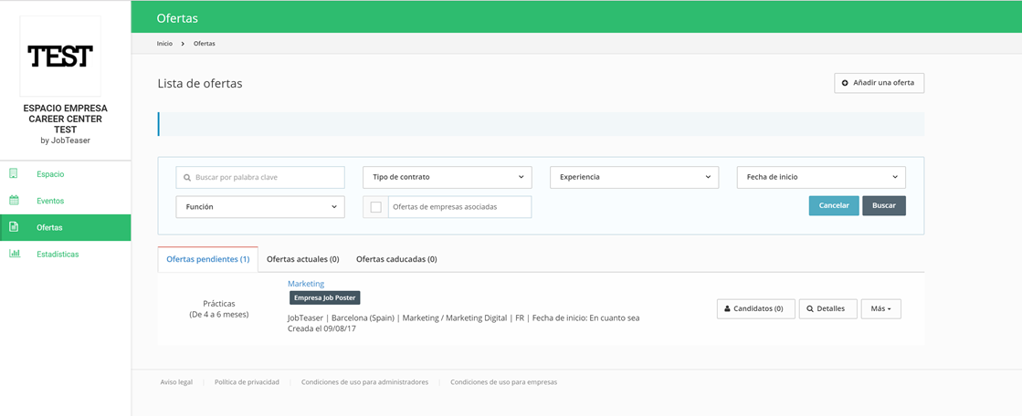
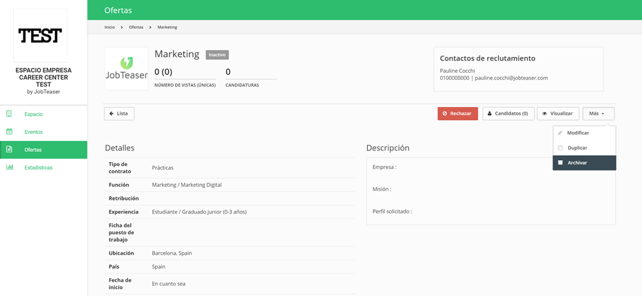

CÓMO GESTIONAR LA OFERTA
TEST
Visibilidad de las candidaturas y número de visitas únicas en cada oferta.
Posibilidad de archivar las ofertas. Posibilidad de volver a publicarlas haciendo clic en «Archivadas» y después «Publicar de nuevo».
TEST

